Slide 1
一 背景
自从1932年鲁斯卡成功研制的第一台电子显微镜问世后，几十年来，有许多用于表面结构分析的现代仪器先后问世，如透射电子显微镜 (TEM)、扫描电子显微镜 (SEM)、场离子显微镜 (FIM) 等.
1981年德国人宾尼希和瑞士人罗雷尔，利用量子力学遂道效应，制成了扫描隧穿显微镜(STM).

Slide 2
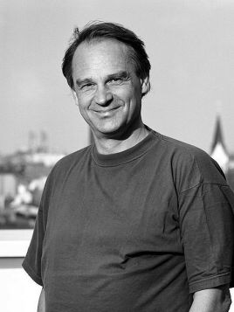
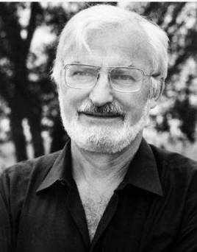
宾尼希
罗雷尔
宾尼希和罗雷尔同获1986年诺贝尔物理学奖

Slide 3
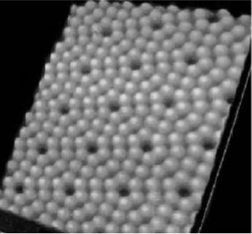
STM出现的意义
STM的出现使人类第一次能够在实空间实时地观察单个原子在物质表面的排列状态和与表面电子行为有关的物理、化学性质.
STM在表面科学、材料科学、生命科学等领域的研究中有着重大的意义和广阔的前景，被国际科学家公认为20世纪80年代世界十大科技成就之一.

Slide 4
二 STM的原理简介
1.隧道效应
扫描隧穿显微镜是根据量子力学中的隧道效应原理，通过探测固体表面原子中电子的隧道电流来分辨固体表面形貌的新型显微装置.

Slide 5
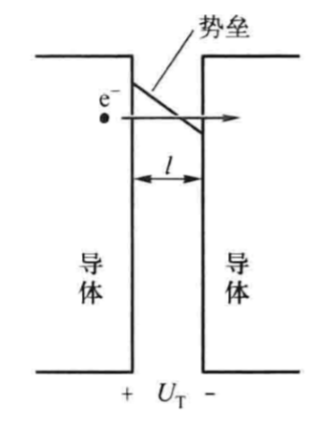
如图所示，将两块平行放置的导体平板电极用一非常薄的绝缘层隔开，两极间加电压U_{T},则在绝缘层区域将形成图中所示势垒，正电极中的电子可以穿过绝缘层的势垒到达负电极，形成贯穿电流.
隧道效应

Slide 6
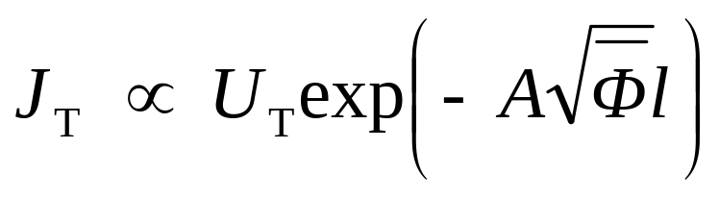

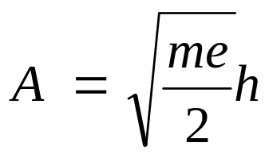
这种情形下的隧道电流密度具有下列形式：
U_{T}：所加电压；
l：势垒区宽度；
：势垒区的平均高度；
A：为常量，

Slide 7
由于隧道电流密度J_{T}与 l 呈指数关系，当 l 改变0.1nm时，可以引起隧道电流密度J_{T} 好几个数量级的改变，这是STM具有高精度的基本原因.
隧道效应

Slide 8
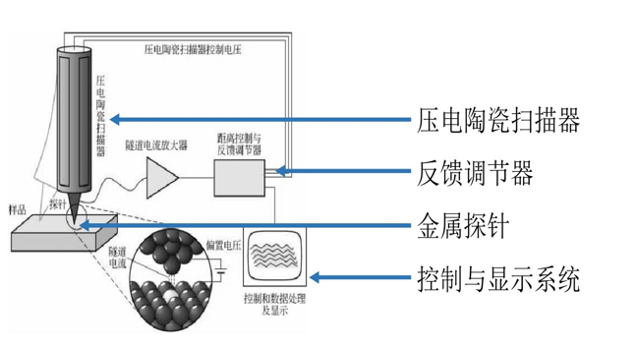
2.STM原理图

Slide 9
3.STM的特点
STM是将原子线度的极细探针和样品的表面作为两个电极，当样品与针尖的距离非常接近时(通常小于 1 nm)，在外加电场的作用下，电子会穿过两个电极之间的势垒流向另一电极，形成隧道电流. 测量时，使探针在样品上方表面逐点扫描，就可测得含有样品表面各点信息的隧道电流谱.

Slide 10
4.STM与光学显微镜和电子显微镜的不同
STM未采用光学或电子透镜成像，而是当尖锐金属探针在样品表面扫描时，利用针尖与样品间纳米间隙的量子隧道效应引起的隧道电流与间隙呈指数关系获得原子级样品表面形貌特征图.

Slide 11
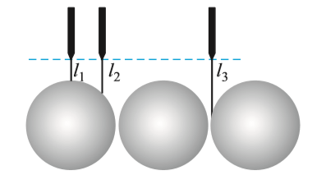
三 STM的工作方式
1.恒高模式
当探针保持恒定高度扫描时，探针到表面原子间的距离l将随着原子的边缘起伏而发生变化, 隧道电流密度J_{T}将随之变化，这是恒高模式的工作原理.

Slide 12
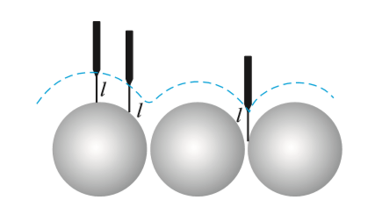
2.恒流模式
保持隧道电流不变，通过探针的上下起伏反映出原子的概貌，这是恒流模式的工作原理.

Slide 13
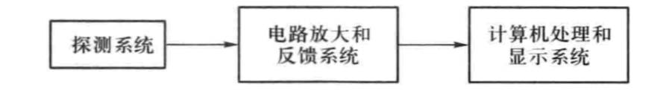
3.系统配置
上述两种模式都必须以器件(压电陶瓷配探针）、控制电路和计算机系统的协调工作才能完成.
STM工作系统框图

Slide 14
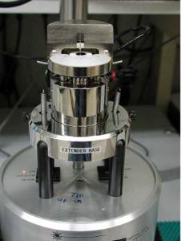
四 STM的应用
STM的发明为人类探索微观世界提供了一个强有力的工具，对物理学及其相关科学技术领域的发展产生了巨大的推动作用.

Slide 15


STM在表面科学、材料科学、生物科学等方面具有广泛的应用.
（1） 可对产品表面直接刻写.
（2） 可进行单原子操作.

Slide 16
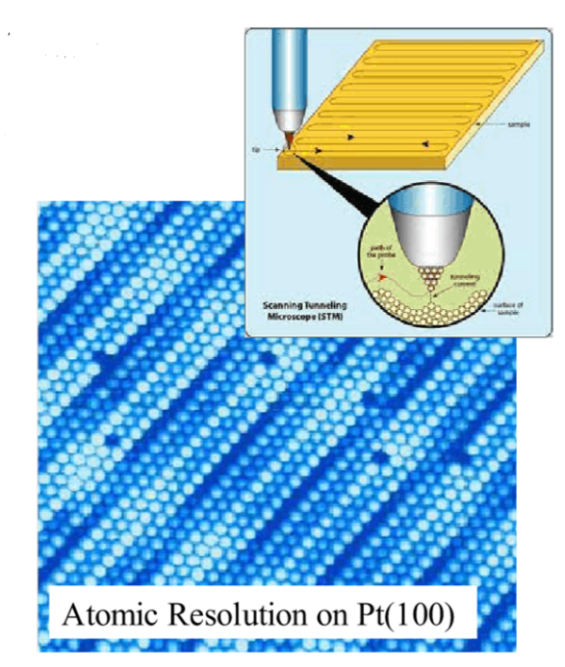
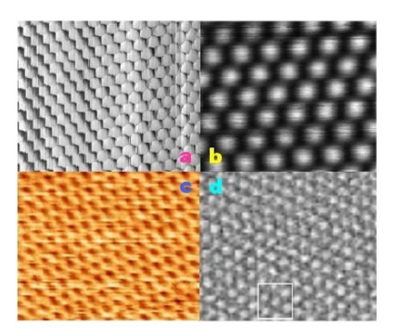
（3） 可观察材料表面形貌结构.

Slide 17
五 STM的优缺点
1.优点
（1） 具有原子级高分辨率，分辨率横向0.1nm、纵向0.001nm.
（2） 可实时地得到在实空间中表面的三维图像；观察单个原子层的局部表面结构.

Slide 18
（3） 可在真空、大气等不同环境下工作，甚至可将样品浸在溶液中，工作温度在 0 K到1100 K，探测过程对样品无损伤.

Slide 19
2.局限
（1） 不能探测深层结构信息.
（2） 扫描范围小.
（3） 探针质量具有不确定性，常依赖于操作者的经验.
（4） 无法直接观测绝缘体材料.

Slide 20
六 STM的发展
宾尼希等人1986年研制成功的原子力显微镜(Atomic Force Microscope，AFM)弥补了STM的一部分不足，后来又陆续发展了一系列的扫描探针显微镜(Scanning Probe Microscope，SPM)，如磁力显微镜(MFM)、静电力显微镜(EFM)、扫描热显微镜、光子扫描隧穿显微镜(PSTM等) .

Slide 21
七 AFM和PSTM介绍
（一） 原子力显微镜(AFM)
1.原理 利用针尖与样品之间的原子力
（引力、斥力）随距离的变化测量样品表面的形貌、弹性、硬性等性质.
2.特点 解决了STM不能对绝缘体表面直接测量的不足，AFM对各种材料均可应用.

Slide 22
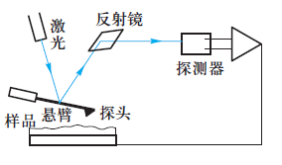
3.AMF结构示意图

Slide 23
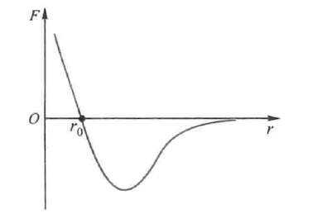
4.探头与样品原子之间的作用力
样品表面与探头距离r：
小于r₀时，相互作用力为斥力；
大于r₀时，相互作用力为引力.

Slide 24
5.工作模式
静态工作模式：悬臂不受外加驱动力的调制，不产生共振，此时样品与探针之间的距离处于r<r₀区域，即排斥力区域.
动态工作模式：悬臂受外加驱动力的作用，通过改变振动频率，使悬臂的振动幅度受到调制. 测量振动幅度的变化，就可获得有关相互作用力大小的信息.

Slide 25
（二） 光子扫描隧穿显微镜（PSTM）
1.原理
与STM相似
STM利用电子的隧道效应获得表面信息.
PSTM利用光子的隧道效应获得表面信息.

Slide 26
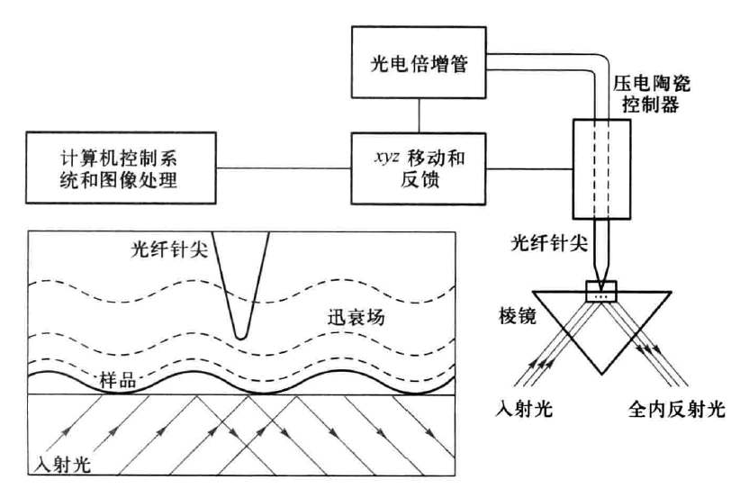
2.PTSM的原理图
光纤探针与导光材料表面形成“势垒”，产生光子隧道效应.

Slide 27
3.应用
观察光栅的表面概貌、膜表面形态等.
分辨率可达纳米级，甚至更高级.

Slide 28
选择进入下一节：
15-0 教学基本要求
15-1 黑体辐射 普朗克能量子假设
15-2 光电效应 光的波粒二象性
15-3 康普顿效应
15-4 氢原子的玻尔理论

Slide 29
选择进入下一节：
*15-5 弗兰克-赫兹实验
15-6 德布罗意波 实物粒子的二象性
15-7 不确定关系
15-8 量子力学简介
15-9 氢原子的量子理论简介
*15-10 多电子原子中的电子分布

Slide 30
选择进入下一节：
*15-11 激光
*15-12 半导体
*15-13 超导电性
*15-14 扫描隧穿显微镜
*15-15 纳米材料简介

